Slide 1
从特征工程出发——初学者如何打好一场类Kaggle比赛
潘浩杰
myscarlet@sina.com

Slide 2
目录
1 导言
比赛预备知识
赛程的大局观
2 特征工程
特征归类和通用解决方案
举例: 高势集特征的编码
特征的全局重要性
特征的单例重要性
3 比赛Trick
交叉验证的leak预防
多随机种子结果均化
magic feature
交流及活跃性

Slide 3
1.
导言

Slide 4
比赛预备知识
机器学习基础
监督学习 / 无监督学习
分类 / 回归
贝叶斯 / 先验 / 后验
训练集 / 验证集 /测试集
Bias / Variance / underfit / overfit
Python 基础
pandas / sklearn / numpy / matplotlib / xgboost / nltk …
defaultdict / sort / list (dict, set) comprehension / lambda expression
API learning
赛事基础
Dataset
Metric
Rules
Public LB / Private LB
Kernel / Discussion Forum

Slide 5
比赛大局观
Pipeline
Clean
EDA
Feature Engineering
Model Selection / Parameter Tuning
CV
Ensemble
LB

Slide 6
2.
特征工程

Slide 9
特征归类和通用解决方案
数值型特征
bathroom
bedroom
price
高势集型特征
building_id
display_address
manager_id
street_address
时间型特征
created
地理位置型特征
longitude
latitude
文本/图片特征
description
photos
稀疏型型特征
features

Slide 10
特征归类和通用解决方案
数值型特征
简单的加减乘除
高势集型特征
Supervised Ratio
Weight of Evidence
Mean Encoding
时间型特征
提取年、月、日
统计数据
地理位置型特征
聚类
文本/图片特征
文本分析
图像处理
稀疏型型特征
features

Slide 11
数值型特征
简单地加减乘除

Slide 12
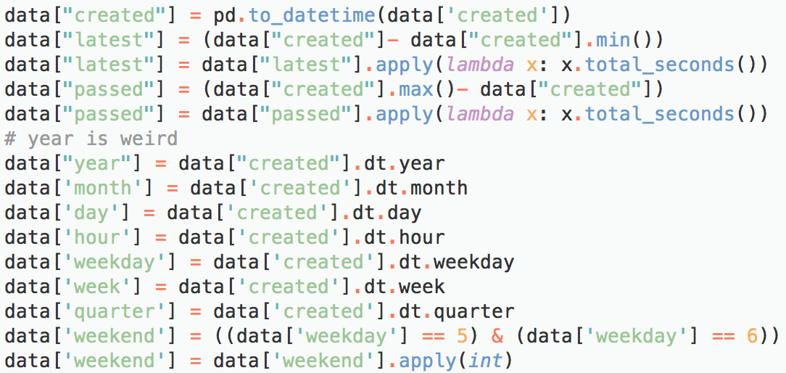
时间型特征
转换成年、月、日，引入一些统计特征

Slide 13
地理位置特征
聚类
计算数据点与中心点之间的距离

Slide 14
文本特征
提取关键词
Counter / TFIDF Encoding
情感分析
Word2vec / Sent2Vec / Doc2Vec

Slide 15
图片特征
Meta Data
CNN

Slide 16
稀疏型特征
归一化
Counter / TFIDF Encoding

Slide 17
高势集特征
离散、会重复、大量不同的取值， 如果用one-hot会带来维度上的灾难。
邮编、商品代码、邮件域名等

Slide 18
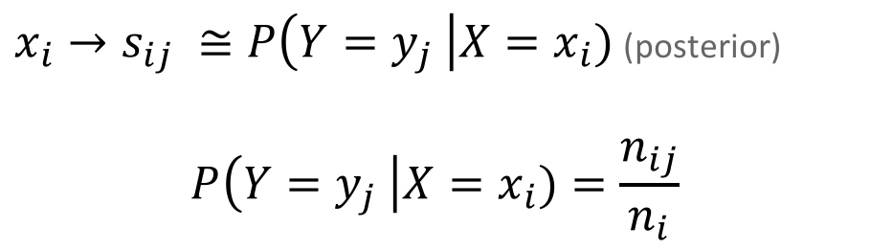

高势集特征的平均值编码
$x_{i}→s_{ij} ≅P\left(Y=y_{j} \right|X=x_{i})$(posterior)
$$P\left(Y=y_{j} \right|X=x_{i})=\frac{n_{ij}}{n_{i}}$$
如果 $n_{i}$ 很小怎么办？

Slide 19
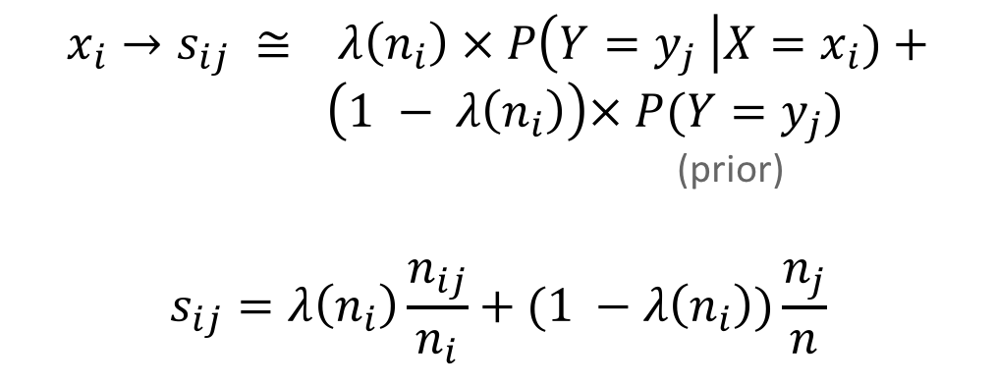


高势集特征的平均值编码
$$x_{i}→s_{ij} ≅ λ\left(n_{i}\right) × P\left(Y=y_{j} \right|X=x_{i})+$$
$\left(1 − λ\left(n_{i}\right)\right)× P(Y=y_{j})$
(prior)
$$s_{ij}=λ\left(n_{i}\right)\frac{n_{ij}}{n_{i}}+(1 −λ\left(n_{i}\right))\frac{n_{j}}{n}$$
${λ(n}_{i})$ 是一个关于$n_{i}$的单调递增函数， 如
$$λ\left(n\right)=\frac{1}{1+e^{−\frac{n−k}{f}}}$$

Slide 20
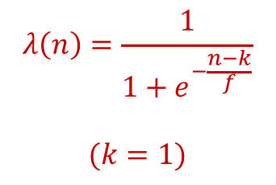
高势集特征的平均值编码
$$λ\left(n\right)=\frac{1}{1+e^{−\frac{n−k}{f}}}$$
$$(k=1)$$

Slide 21
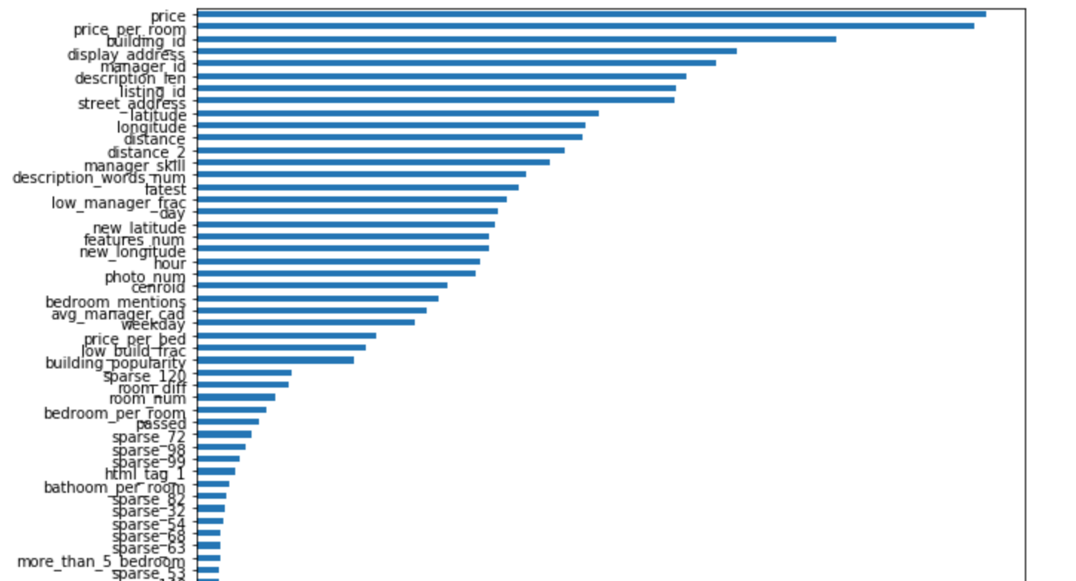
特征的全局重要性

Slide 22
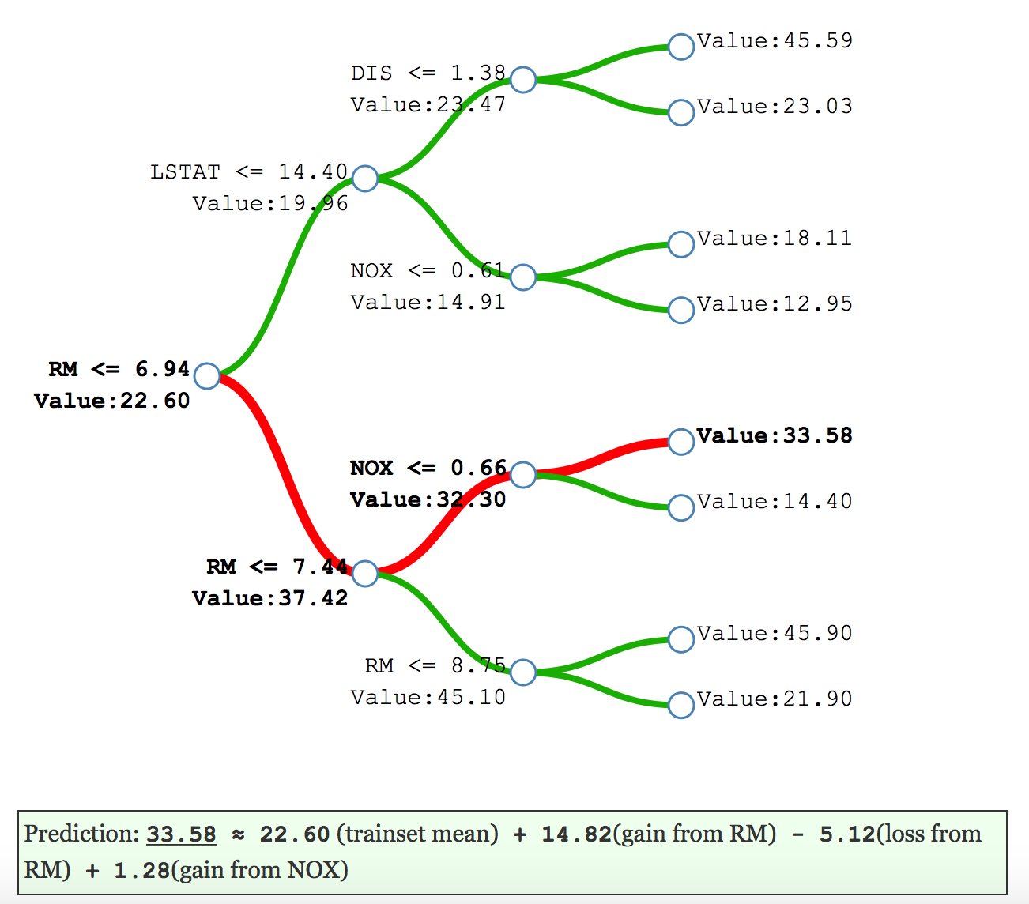



特征的单例重要性(贡献程度)

Slide 23
3.
比赛Trick

Slide 24
交叉验证的leak预防
涉及到统计量的特征
Group统计量特征
如果用到了验证集的一些统计数据（甚至涉及到Label），
会造成一定的leak
Notes:
Straidkfold

Slide 25
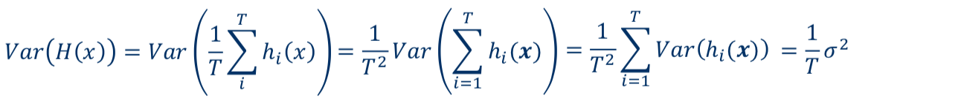
多随机种子均化
交叉验证的采样随机
xgboost等模型feature selection随机

Slide 26
Magic feature
暴露组织方组织数据的信息，如不同标签的数据是不同时间群创建的
只对比赛有用，对实际没有应用价值

Slide 27
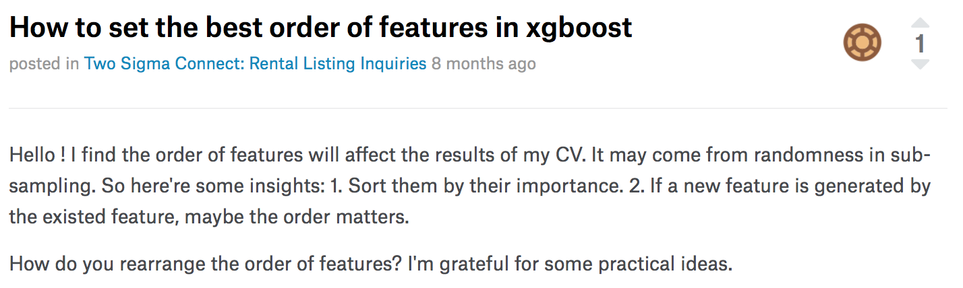
交流及活跃性

Slide 28
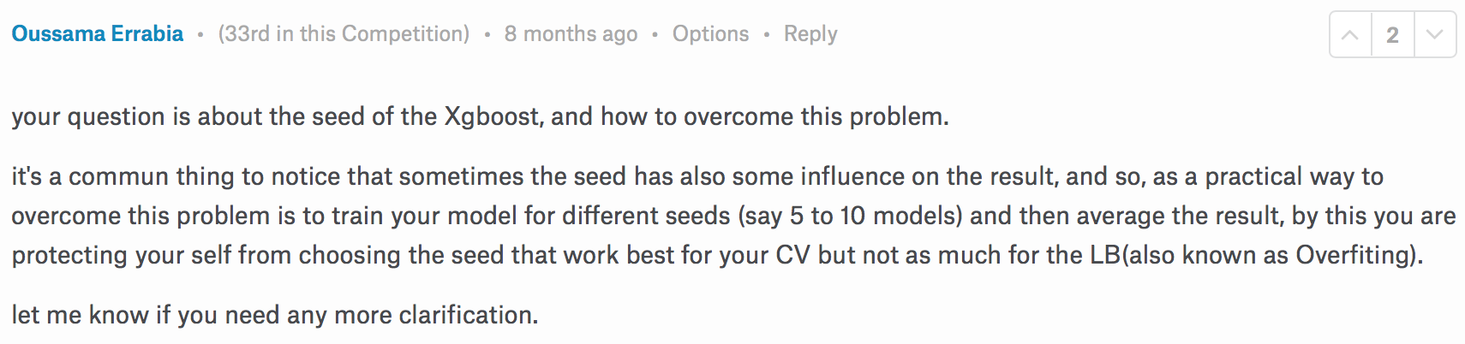
交流及活跃性

Slide 29
Reference
[1] Micci-Barreca, Daniele. A preprocessing scheme for high-cardinality categorical
attributes in classification and prediction problems." ACM SIGKDD Explorations Newsletter
3.1 (2001): 27-32.
[2] http://blog.datadive.net/interpreting-random-forests/
[3] Scarlet Pan, Kaggle 首战拿银总结 | 入门指导 (长文、干货）
[4] http://github.com/ScarletPan/Kaggle-Rental-Listing-Inquireies

Slide 30
Thank you!

